Slide 1



Sau khi tìm hiểu văn bản Trong lòng mẹ, ấn tượng sâu đậm nhất của em về nhà văn Nguyên Hồng là gì?

Slide 2
KIẾN THỨC NGỮ VĂN
BÀI 4
VĂN BẢN NGHỊ LUẬN
( Nghị luận văn học)
THẢO LUẬN NHÓM TỔ ( 5 PHÚT)
Tổ 1: Em hiểu thế nào là văn bản nghị luận?
Tổ 2: Em hiểu thế nào là ý kiến, lí lẽ, bằng chứng?
Tổ 3: Nêu hiểu biết của em về thành ngữ.
Tổ 4: Nêu hiểu biết của em về công dụng của dấu chấm phẩy.

Slide 3
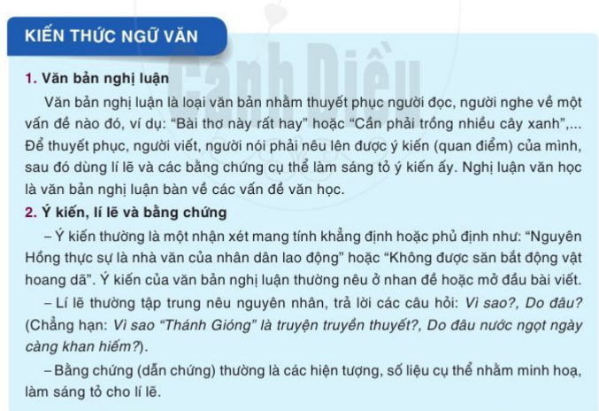
BÀI 4
VĂN BẢN NGHỊ LUẬN
( Nghị luận văn học)

Slide 4
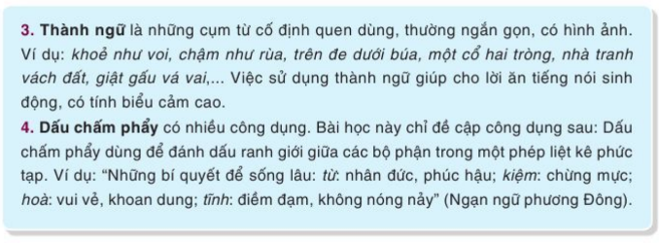
KIẾN THỨC NGỮ VĂN
BÀI 4
VĂN BẢN NGHỊ LUẬN
( Nghị luận văn học)

Slide 5
BÀI 4
VĂN BẢN NGHỊ LUẬN
( Nghị luận văn học)
Bằng sự chuẩn bị trước ở nhà, em hãy cho biết: Khi đọc văn bản nghị luận các em cần chú ý điều gì?

Slide 6
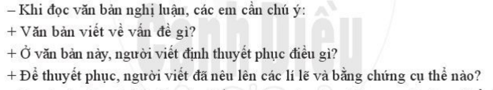
BÀI 4
VĂN BẢN NGHỊ LUẬN
( Nghị luận văn học)

Slide 7
HS nhìn chân dung một số tác giả, nhận biết gọi tên tác giả
THỬ TÀI HIỂU BIẾT

Slide 8
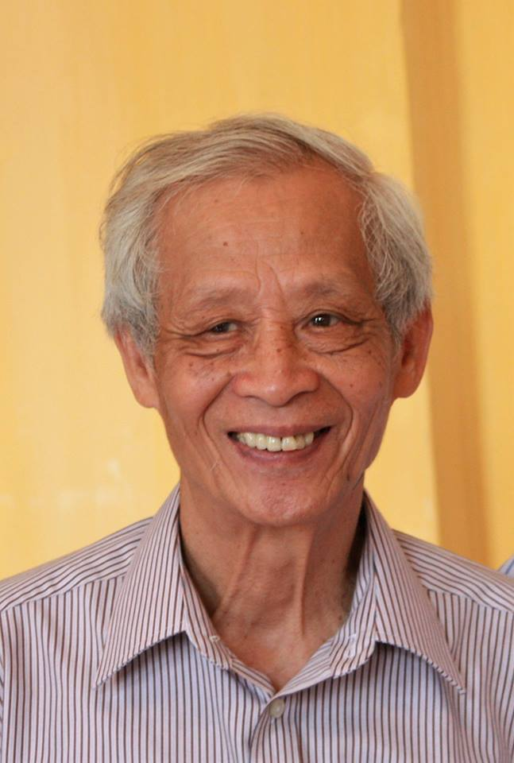
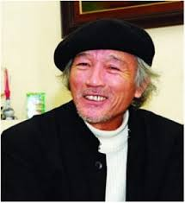
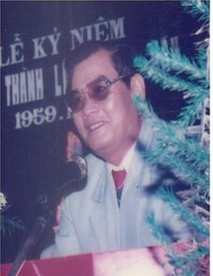
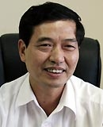
BÀI 4
VĂN BẢN NGHỊ LUẬN
( Nghị luận văn học)
NGUYỄN ĐĂNG MẠNH
NGUYÊN HỒNG
ĐINH NAM KHƯƠNG
VĂN CÔNG HÙNG

Slide 9


Văn bản 1 NGUYÊN HỒNG - NHÀ VĂN CỦA
NHỮNG NGƯỜI CÙNG KHỔ ( Nguyễn Đăng Mạnh)
I. TÌM HIỂU CHUNG
1. Tác giả
- Nguyễn Đăng Mạnh ( 1930-2018)
- Quê: Hà Nội
- Là nhà nghiên cứu phê bình văn học nổi tiếng của Việt Nam.
2. Tác phẩm
a. Đọc và tìm hiểu chú thích
b. Thể loại
Nghị luận văn học

Slide 10


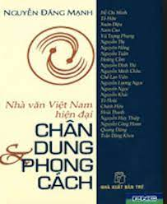

v
Một số tác phẩm của nhà phê bình Nguyễn Đăng Mạnh

Slide 11
Văn bản 1 NGUYÊN HỒNG - NHÀ VĂN CỦA
NHỮNG NGƯỜI CÙNG KHỔ ( Nguyễn Đăng Mạnh)
I. TÌM HIỂU CHUNG
1. Tác giả
- Nguyễn Đăng Mạnh ( 1930-2018)
- Quê: Hà Nội
- Là nhà nghiên cứu phê bình văn học nổi tiếng của Việt Nam.
Thảo luận nhóm bàn ( 3 phút)
Văn bản viết về vấn đề gì?
2. Tác phẩm
a. Đọc và tìm hiểu chú thích
Nghị luận văn học
b. Thể loại
Văn bản bàn về tác giả Nguyên Hồng, ông được xem là nhà văn của những người cùng khổ.

Slide 12
Văn bản 1 NGUYÊN HỒNG - NHÀ VĂN CỦA
NHỮNG NGƯỜI CÙNG KHỔ ( Nguyễn Đăng Mạnh)
I. TÌM HIỂU CHUNG
1. Tác giả
2. Tác phẩm
a. Đọc và tìm hiểu chú thích
b. Thể loại
Nghị luận văn học
Văn bản bàn về tác giả Nguyên Hồng, ông được xem là nhà văn của những người cùng khổ.
c. Bố cục
THẢO LUẬN NHÓM NHỎ ( 5 PHÚT)
XÁC ĐỊNH BỐ CỤC CỦA VĂN BẢN

Slide 13
Văn bản 1 NGUYÊN HỒNG - NHÀ VĂN CỦA
NHỮNG NGƯỜI CÙNG KHỔ ( Nguyễn Đăng Mạnh)
I. TÌM HIỂU CHUNG
1. Tác giả
2. Tác phẩm
a. Đọc và tìm hiểu chú thích
b. Thể loại
Nghị luận văn học
Văn bản bàn về tác giả Nguyên Hồng, ông được xem là nhà văn của những người cùng khổ.
P1:Nguyên Hồng rất dễ xúc động, rất dễ khóc
c. Bố cục
P2: Nguyên Hồng có tuổi thơ thiếu tình yêu thương
P3: Phong cách riêng của nhà văn Nguyên Hồng

Slide 14
- Bằng chứng:
+ Khóc khi nhớ đến bạn bè, đồng chí…
+ Khóc khi nghĩ đến đời sống khổ cực của nhân dân
+ Khóc khi nói đến công ơn Tổ Quốc…
+ Khóc khi kể lại khổ đau, oan trái của những nhân vật do mình tạo ra.
Văn bản 1 NGUYÊN HỒNG - NHÀ VĂN CỦA
NHỮNG NGƯỜI CÙNG KHỔ ( Nguyễn Đăng Mạnh)
II.TÌM HIỂU CHI TIẾT
1. Nguyên Hồng rất dễ xúc động, rất dễ khóc
Tác giả đã đưa ra những bằng chứng nào để cho thấy Nguyên Hồng rất dễ xúc động, rất dễ khóc?
=> Dẫn chứng được liệt kê cụ thể, tỉ mỉ, toàn diện

Slide 15
…
Văn bản 1 NGUYÊN HỒNG - NHÀ VĂN CỦA
NHỮNG NGƯỜI CÙNG KHỔ ( Nguyễn Đăng Mạnh)
Tác giả đã đưa ra những ý kiến nào để đánh giá về tác giả Nguyên Hồng ?
- Mỗi dòng chữ ông viết ra là một dòng nước mắt _ so sánh
- Ai biết được Nguyên Hồng đã khóc bao nhiêu lần…
=> Ý kiến , lí lẽ, dẫn chứng thuyết phục => Đặc điểm của văn bản nghị luận

Slide 16
Văn bản 1 NGUYÊN HỒNG - NHÀ VĂN CỦA
NHỮNG NGƯỜI CÙNG KHỔ ( Nguyễn Đăng Mạnh)
Nêu những bằng chứng trong văn bản cho thấy Nguyên Hồng sống thiếu tình thương từ nhỏ?
2. Nguyên Hồng là người thiếu tình thương từ nhỏ
Luôn khao khát tình thương và dễ cảm thông với người bất hạnh
Bằng chứng:
+ Mồ côi cha khi 12 tuổi
+ Mẹ lấy chồng khác và thường đi làm ăn xa
+ Giá ai cho tôi một xu nhỉ? Chỉ một xu thôi!...
Bằng chứng, lí lẽ rõ ràng thuyết phục người nghe người đọc
=> Đặc điểm của văn nghị luận

Slide 17
- Bằng chứng:
+ “ Ngay từ tuổi cắp sách đến trường…con cá, lá rau”
+ Năm 16 tuổi đến thành phố Hải Phòng sinh sống
Giản dị trong thói quen ăn mặc, đi đứng, nói năng, thái độ giao tiếp…
Chất dân nghèo, chất lao động thấm sâu vào văn chương và cung
cách sinh hoạt thường ngày:
Văn bản 1 NGUYÊN HỒNG - NHÀ VĂN CỦA
NHỮNG NGƯỜI CÙNG KHỔ ( Nguyễn Đăng Mạnh)
II.TÌM HIỂU CHI TIẾT
3. Phong cách riêng của nhà văn Nguyên Hồng

Slide 18
Văn bản 1 NGUYÊN HỒNG - NHÀ VĂN CỦA
NHỮNG NGƯỜI CÙNG KHỔ ( Nguyễn Đăng Mạnh)
HOẠT ĐỘNG NHÓM
CÂU HỎI
TRẢ LỜI
Trao đổi: Cảm nhận của em về tình cảm của tác giả dành cho nhà văn Nguyên Hồng.
=> Thái độ tôn trọng, ngưỡng mộ, ngợi ca tài năng và phẩm chất tốt đẹp của nhà văn Nguyên Hồng.

Slide 19
Văn bản 1 NGUYÊN HỒNG - NHÀ VĂN CỦA
NHỮNG NGƯỜI CÙNG KHỔ ( Nguyễn Đăng Mạnh)
III. TỔNG KẾT
NGHỆ THUẬT
NỘI DUNG
- Các bằng chứng đa dạng, cụ thể, sinh động, phong phú, thuyết phục
- Hệ thống lí lẽ, ý kiến nêu ra vừa có tình vừa có lí bộc lộ cảm xúc, thái độ trân trọng của người viết.
- Nguyên Hồng có tuổi thơ cay đắng , bất hạnh và đó là tiền đề tạo nên một nhà văn Nguyên Hồng rất giàu cảm xúc và dạt dào tình yêu thương.

Slide 20
Tiếp tục tìm hiểu về kiểu bài nghị luận văn học
Chuẩn bị bài Vẻ đẹp của một bài ca dao
Hướng dẫn tự học

